Slide 1

Föräldramöte
Datum: 22/4-22

Slide 2
Agenda
Presentation av mötesdeltagare
Information från Styrelsen
  Mål och status
  Sportadmin
Status i laget
Planering 2022
Träning
Matcher
Fotbollsförälder i IFK
Övrigt/Frågor

Slide 3
Styrelsen 2022
År 2022 består av följande personer:
Ali Moosavifar Ordförande (P09, P11)
Thomas Niklasson Vice ordförande (P14)
Ann Olausson Ledamot/kassör (F09/08)
Ewa Svensson Ledamot (P11)
Linda Bording Ledamot (F13/14, P12)
Fadil Al-Kasid Supleant (P14, F12)
Morten parsarger Suppleant (Herrlag)
Kontaktuppgifter finns på hemsidan www.ifkstromstad.se
Styrelsen har 1 möte i månaden mellan januari-november 2022
Vill du vara med i styrelse 2023?

Slide 4
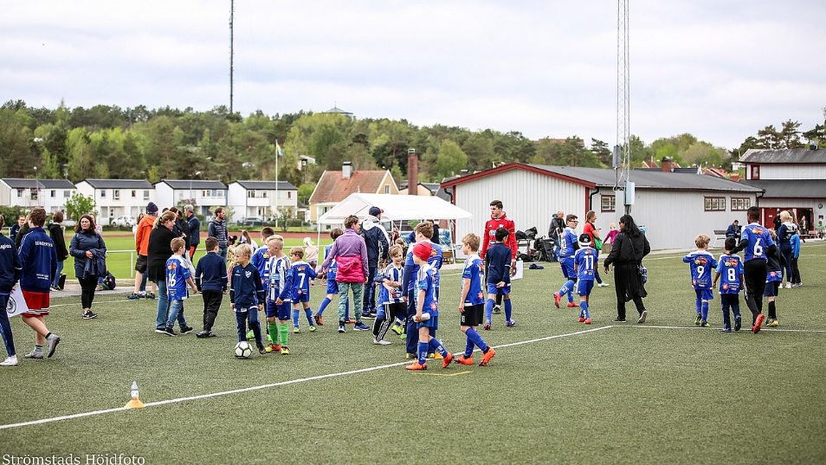
Mål och syfte
Att skapa trivsam och trygg miljö för våra barn.
Så många som möjligt, så länge som möjligt och så bra som möjligt

Slide 5
Mål för 2022:
1. Engagera fler i föreningen genom att motivera medlemmar att tycka att det är roligt att bidra i föreningen
  Öka antalet stödmedlemmar
  Öka antalet engagerade föräldrar (alla lag ska ha minst 2 lagföräldrar)
  Engagera ”gamla IFKare”
2. Förbättra organisation i föreningen
  Fungerande arbetsgrupper med tydliga ansvarsområden
  Få på plats dokument, rutiner och struktur
3. Öka antalet kvinnliga medlemmar (aktiva och ledare)
4. Ökad trivsel för medlemmar
  Fler aktiviteter för barn o ungdomar
  Moderna verktyg och material för seniora lag
  Utöka kioskens öppettider
5. Anläggning
  Avtal med kommunen på plats
  5 och 10 års plan Strömsvallen
  Nytt konstgräs
  Förbättrad skötsel av anläggningen genom kontinuerliga möten med kommunen
Hur kan du bidra till att föreningen når sina mål?

Slide 6
Status för våra lag 2022
Damlaget kommer att spela i division 4
Herrlaget kommer att spela i division 5
Herrlag 2 kommer att spela i division 7
Barn och ungdomssidan, 19 lag

Slide 7
Varför sportadmin?
Hjälp till föreningsekonomi:
  Automatisk registrering för LOK-stödet: IFK Strömstad får bidrag för varje barn och ledare som deltar i en aktivitet. Viktigt för föreningens ekonomi.
Hjälp till ledarna:
  Kommunikation inom laget: kallelser till matcher och träningar
  Kommunikation inom föreningen: kallelser till event som IFK-dagen, fotbollskolan
Digitalt medlemskort
  Erbjudanden från våra sponsorer

Slide 8
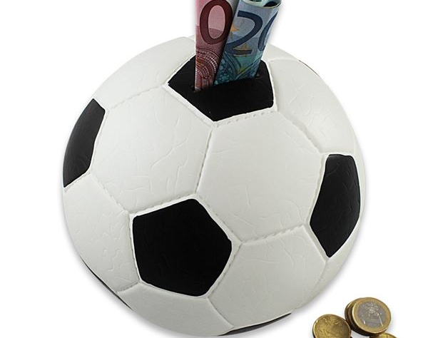
Lagkassan
Föreningen har en budget för varje lag:
  Standard material som bollar, koner och västar
  Träning och match avgifter tex domarkostnader, planhyra
Varför lagkassa?
  Cuper och träningsläger
  Lagavslutningar
  Andra roliga aktiviteter med laget
  Extra träningsmaterial

Slide 9
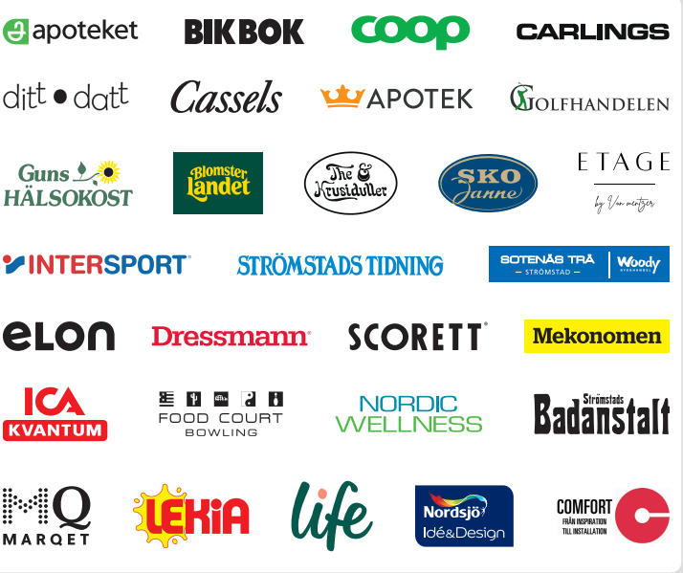
Pengar till lagkassan?
Idrottsrabatten (faktureras med medlemsavgiften)
  2 ggr per år (april och oktober)
  Halva intäkten går till lagkassan
  Varje häfte kostar 100:-
  Minsta antal: 5st per hushåll (betala för 4 st)
Sponsring
  15% av intäkten till lagkassan för rekrytering av nya sponsorer
  Lagen får inte ha egna sponsorer (tex tryck på tröja etc.)
  Ta kontakt med sponsorgruppen (Ali Moosavifar) innan ni kontaktar företag
Kiosk
  1/3 av intäkten går till lagkassan
Övrig försäljning
  Bingolotto uppsitarkväll 23 dec. (1/2 av intäkter går till laget)
  Alla intäkter går till lagkassan, tex kakförsäljning, lottförsäljning etc.
Hur kan Ni bidra till att laget får pengar till roliga aktiviteter?

Slide 10



Hemsida: www.ifkstromstad.se
Följ oss på
@ifkstromstad https://www.facebook.com/ifkstromstad
@ifkstd1907 https://www.instagram.com/ifkstd1907

Slide 11
Status i laget
Härligt gäng som växer, idag är vi ca 8 st i laget
2 Tränare:
  Zeinab
  Kenn
Behov av 2 lagföräldrar och 1 lagledare
Lagföräldrarna sitter till nästa föräldramöte då vi utser 2 nya.
Som lagförälder ska man:
  Vid hemmamatcher, se till att vi bemannar kiosken.
  Vid våra tilldelade a-lagsmatcher se till att kiosken är bemannad.
  Trivsel: avslutning vår/höst, eventuell social aktivitet.
  Delta i planeringen till föreningens IFK-dag och barnavslutning
Lagledare sköter admin kring laget, så som träningstider/matchbokning/cuper
Info via Facebook och sportadmin app
  IFK Strömstad F12 (stängd grupp). Alla behöver gå med i gruppen för mer info
    IFK Strömstad F12 | Facebook
  Sportadmin app. Har alla det i sina mobiler?
Kalendern för laget finns även på IFK’s hemsida (www.ifkstromstad.se)
Kallelse till träning och match sker via sportadmin app och mail, viktigt att svara innan utsatt dag/tid.
Vi behöver bli fler ledare, speciellt kvinnliga ledare. Inga förkunskaper behövs. IFK Strömstad erbjuder kostnadsfria kurser.
Kontakta oss ledare eller styrelsen vid intresse.

Slide 12
Planering 2022
Träningsdagar: 2 dagar i veckan, måndag och fredag
1 lag anmälda till seriespel, 7v7 - första matchen på söndag
IFK dagen 14/5
  Träningsmatch mot Tanum – Erik försöker fixa
  Kiosk/grill ansvar 10.00-11.00 (3 föräldrar)
Cuper:
  Önskan är 1-dags cup eller på köravstånd utan
  övernattning
Fotografering 16 maj 17.00-17.30
Fotbollsskola 14-15 juni (8-12år)
Kioskansvar vardag (IFK bemannar kiosken måndag/torsdag kväll)
  26/5 (röd dag)
  15/9
Bollflickor, samt kioskansvar
20/8 Ödsmål herr
28/8 Svarteborg dam
Har ni förslag på andra roliga aktiviteter för barnen?

Slide 13
Träning
Målsättning:
Våra 4 k:n
  Kamratskap, vi respekterar alla, är goda kamrater, peppar och berömmer varandra istället för att gnälla på varandra.
  Kämpa, vi gör alltid vårt bästa och ger inte upp.
  Kunskap, vi lär oss massa olika färdigheter, på träning testar vi och vi vågar misslyckas. Vi är på träning för att lära oss fotboll. Lägger andra diskussioner åt sidan. Vi lyssnar på ledarnas instruktioner.
  Kul, det är viktigt att vi har kul tillsammans, se till att både du och kompisen har kul på träningen så alla längtar till nästa träning.
  Träningsupplägg;
  Genomföra roliga och allsidiga träningar där alla barn är aktiva och har mycket bollkontakt.
  50 % av träningstiden är till spel och spelövningar.
  Vi använder oss av färdiga träningsprogram med specifikt fokus (moment) varje träning – ändras över säsongen.
  Vi följer Svff riktlinjer och utbildningsplan:
  Spelarutbildningsplanen beskriver hur svensk fotboll med bästa tänkbara lärandemiljöer ska utveckla fotbollsspelare. Syftet med planen är att öka kunskapen ytterligare genom att ta till vara forskning och beprövad erfarenhet.
  I planen tas stor hänsyn till barns mognadsnivå för att träning och match ska anpassas till deras fysiologiska, psykologiska och sociala förutsättningar.
  Vi använder oss också av Coervers fotbolls filosofi och spelövningar: mycket bollkontakt och 1vs1, 2vs2 spel

Slide 14
Match
Information om utbildningsplanen från Svenska fotbollförbundet.
7mot7-20.pdf (svenskfotboll.se)
IFK Strömstad har också ett lag med flickor födda 2010-11. Eftersom vi än så länge inte har tillräckligt med spelare så kommer tjejer från den äldre gruppen stötta upp i matchspelet.
Vi kallar 10-11 spelare varje match.
Eftersom matchen är det bästa utbildningstillfället då alla sakerna vi tränar på sätts samman, så kommer samtliga spelare få spela matcher. Däremot tittar vi på träningsnärvaron när vi fördelar hur många matcher man spelar.
Vi försöker jobba med positiv uppmuntran och inte så mycket direktiv från ledare under match utan mest prat med avbytare. På planen är det barnen själva som tar besluten för att utvecklas.
Spelarna spelar för att vinna matcher, vi coachar för att utveckla spelare och spelet.
Glädjen över att vinna är stor hos barnen, vi ledare är lika positiva vid både vinst och förlust.
Vi åker på bortamatcher ungefär varannan helg. Vid dessa tillfällen behöver ni föräldrar köra. De kommande lagföräldrarna kan göra ett schema, eller så kommer ni överens sinsemellan vem som kör vid dessa matcher. Från föreningens håll vill vi att så många som möjligt åker med för att stötta barnen i matcherna.

Slide 15
Att vara fotbollsförälder innebär:
  Svara på kallelser i tid, ger bättre förutsättningar för planering av träning och match.
  Se till att ert barn kommer i tid till träningen.
  Låt ert barn byta om och duscha på anläggningen vid matcherna, så att de hinner prata och umgås mer med kompisarna i laget, för att skapa en bra gemenskap.
  Se till att barnen har rätt utrustning samt kläder efter väder med sig.
  Se till att barnen har mat i magen samt en vilja att träna. Vi utesluter godis, dricka, kakor mm i samband med träningar och match.
  Som förälder stöttar du alla spelare i med- och motgång. Uppmuntra och ge beröm.
  Heja gärna på laget men låt oss ledare leda och coacha.
  Respektera domarens beslut.
  Föräldrar står på motsatt sida som avbytarna.
  Tänk på att det är ditt barn som spelar fotboll och inte du.
  Som förälder ställer man upp och hjälper till med de uppgifter laget blir tilldelat såsom kiosk mm.
  Bidra till en positiv stämning och upplevelse för ALLA barnen på och utanför planen i samspel med motståndarnas föräldrar
  Filmerna: Känslan vid sidlinjen eller Hur gör vi varandra bra
  Fair Play (sisuidrottsbocker.se)
  Erik_lek@hotmail.com - IFK1907 (går att se tom 8/5)

Slide 16
Övrigt/frågor
Klubbkläder på Intersport, länk på www.ifkstromstad.se
Har ni frågor och funderingar över något, tycker ni något är konstigt och oklart? Kom till oss och prata!
Feedback, tar gärna emot feedback på vad som fungerar bra och vad som bör förbättras.
Frågor?

Slide 17
Vad vill du som förälder att ditt barn ska få ut av att vara medlem i IFK Strömstad?

Slide 18
Vad vill du som förälder att ditt barn ska få ut av att vara medem i IFK Strömstad?
Vad kan du som förälder bidra med för att ditt och andra barn ska få det?

